Slide 1



ห้องรมซัลเฟอร์ไดออกไซด์ (SO₂)
ผลลำไยสดด้วยระบบบังคับอากาศแนวตั้ง
จักรพงษ์ พิมพ์พิมล
ชนวัฒน์ นิทัศน์วิจิตร
จาตุพงศ์ วาฤทธิ์
สมเกียรติ จตุรงค์ล้ำเลิศ
คณะวิศวกรรมและอุตสาหกรรมเกษตรมหาวิทยาลัยแม่โจ้

Slide 2
กำลังการผลิตสูงสุดครั้งละ 6 แท่นรองสินค้า (Pallet) หรือเท่ากับ 360 ตะกร้า (10 ชั้นๆละ 6 ตะกร้า) หรือประมาณ 4,140 กิโลกรัม (11.5 กิโลกรัมต่อตะกร้า)

Slide 3
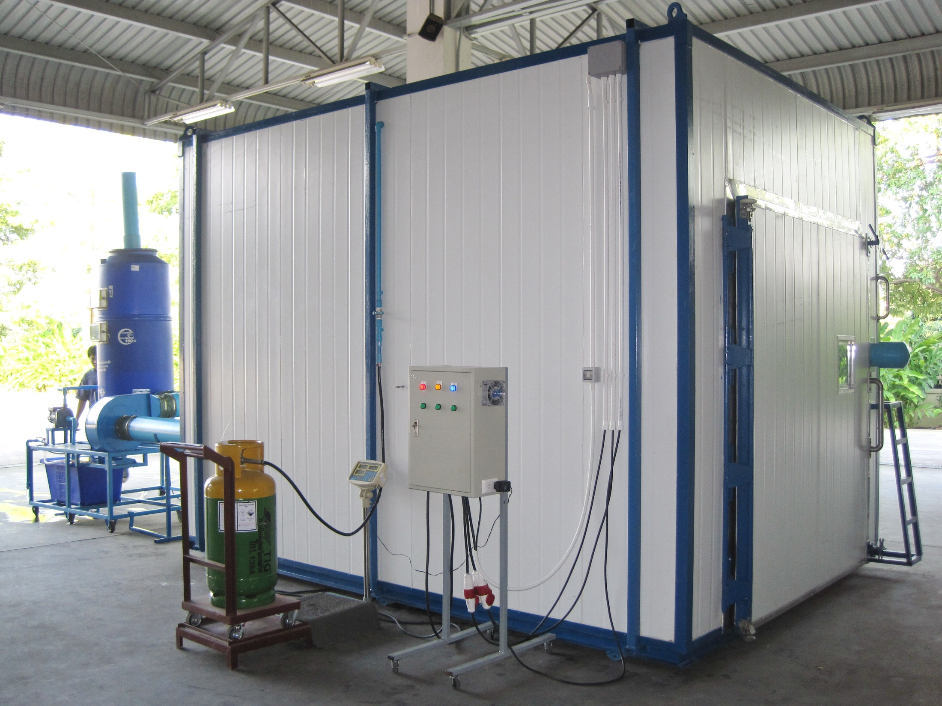

Slide 4
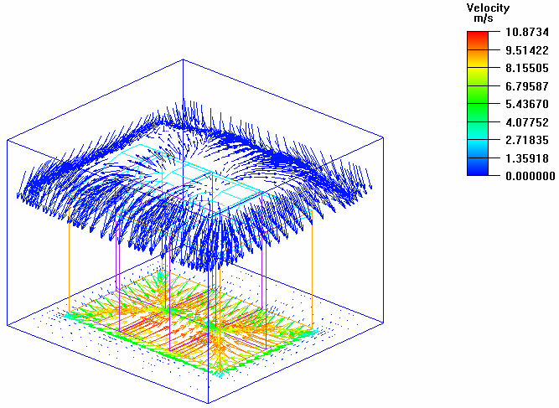
ลักษณะการบังคับอากาศแนวตั้ง
ช่วยให้แก๊ส SO₂ ภายในห้องรมสามารถสัมผัสกับผลลำไยได้ดียิ่งขึ้น
ช่วยลดระดับความเข้มข้นของแก๊ส SO₂ ได้

Slide 5
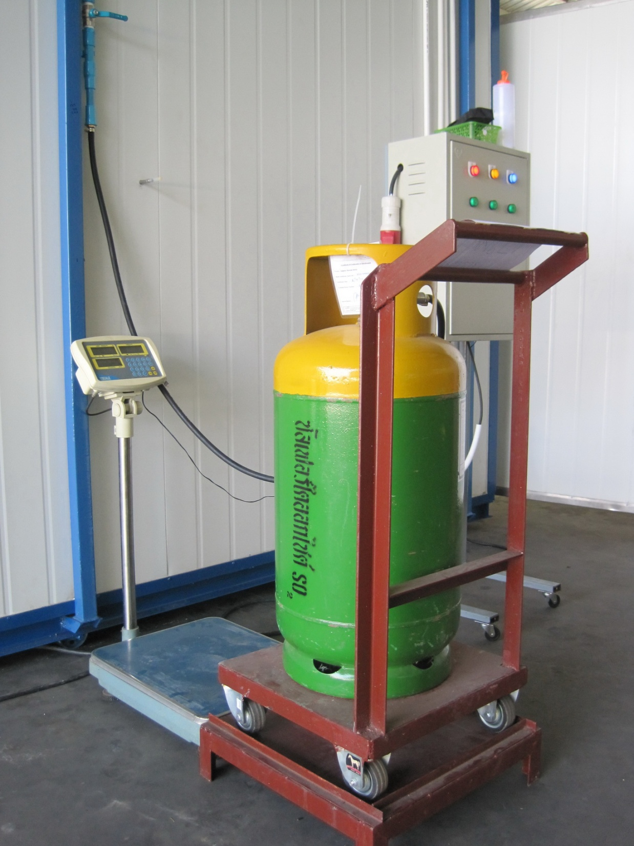
ชุดอุปกรณ์ปล่อยแก๊ส SO₂ จากถังอัดความดันโดยตรง
1.ถังแก๊ส SO₂
4. ท่อนำแก๊ส SO₂ เข้า สู่ห้องรม
มีมาตรฐานหรือได้รับการยอมรับจากต่างชาติมากขึ้น
ลดเวลาการปฏิบัติงาน
ลดค่าใช้จ่ายและอันตรายที่เกิดจากการใช้แก๊สออกซิเจน
3. เครื่องชั่งแบบ ตัวเลขไฟฟ้า
2. ชุดล้อเลื่อน

Slide 6
บทสรุปกระบวนการรม SO₂จากถังอัดความดันโดยตรงกับผลลำไยสดด้วยระบบบังคับอากาศแนวตั้ง
ข้อดี
1. ลดระดับความเข้มข้นของแก๊ส SO₂ ที่ใช้ในกระบวนการรม
ใช้ระดับความเข้มข้นหลังสิ้นสุดการรมเพียง 4,000 ppm
2. มีปริมาณ SO₂ ตกค้าง โดยเฉพาะในส่วนของเนื้อผลลำไย
ต่ำกว่าเกณฑ์ที่ประเทศคู่ค้ากำหนด
ประมาณ 10-15 ppm หลังจากรม SO₂ ทันที

Slide 7
3. ป้องกันการเกิดโรคและการเกิดสีน้ำตาลที่เปลือกผลลำไยได้
ไม่ต่ำกว่า 20 วัน ที่อุณหภูมิ 2°ซ ความชื้นสัมพัทธ์ 95
เปอร์เซ็นต์
4. รักษาความสดของผิวเปลือกผลลำไยได้ดีกว่าการเผาผง
กำมะถันเนื่องจาก ไม่ทำให้มีความร้อนเกิดขึ้นภายในห้องรม
SO₂
5. ลดเวลาการปฏิบัติงาน โดยเฉพาะในขั้นตอนการปล่อยแก๊ส
6. ลดค่าใช้จ่ายและอันตรายที่อาจจะเกิดขึ้นจากการเผาผง
กำมะถัน

Slide 8

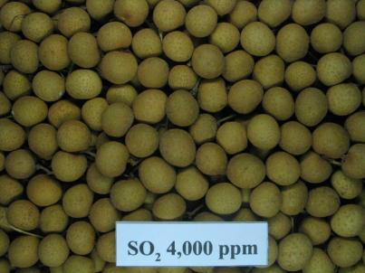
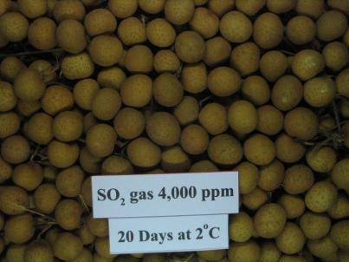
การควบคุมโรคและการเกิดสีน้ำตาลบนเปลือกผล

Slide 9
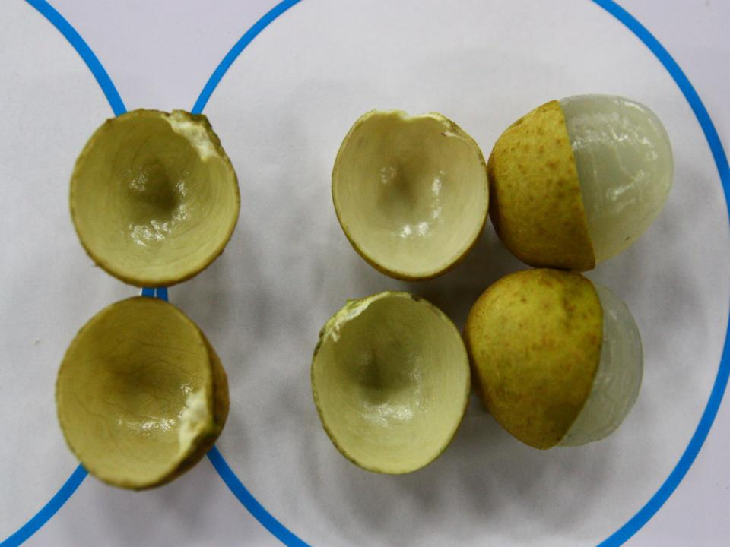
รักษาความสดของผลลำไยสดได้ดีกว่าการเผาผงกำมะถัน
ผงกำมะถัน
แก๊ส SO₂

Slide 10
ข้อจำกัด
มีค่าใช้จ่ายต่อหน่วยเพิ่มขึ้นประมาณ 0.20 บาทต่อกิโลกรัมผลลำไยสด
  ระบบบังคับอากาศและแก๊ส SO2 จากถังฯ
0.30 บาทต่อกิโลกรัมผลลำไยสด
  วิธีปฏิบัติในทางการค้าโดยทั่วไป
0.10 บาทต่อกิโลกรัมผลลำไยสด

